Slide 1
Шифрование гаммированием
Теория, реализация и анализ
Студент: Ван Яо Группа: НФИмд‐01‐25 РУДН, 2025

Slide 2
Содержание
Введение в гаммирование
Математические основы
Конечная гамма
Линейный конгруэнтный генератор
Сравнительный анализ
Заключение и выводы

Slide 3
1. Введение в гаммирование
Определение: Наложение гаммы ﴾псевдослучайной последовательности﴿ на открытый текст
Историческое развитие:
Схема однократного использования ﴾one‐time pad﴿ Гаммирование с конечной гаммой
Гаммирование с генератором ПСП
Основное преимущество: Высокая скорость и простота реализации
Ключевой принцип:
c_{i} = p_{i} ⊕ γ_{i}

Slide 4
2. Математические основы
Основные операции:
Шифрование: c_{i} = ﴾p_{i} + γ_{i}﴿ mod N Дешифрование: p_{i} = ﴾c_{i} ‐ γ_{i}﴿ mod N
Алфавитное кодирование:
а = 1, б = 2, в = 3, ..., я = 32, пробел = 0 Модуль N = 33

Slide 5
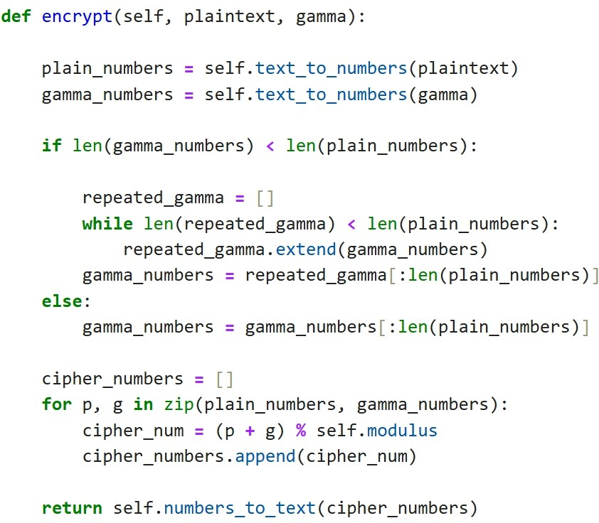
3. Реализация конечной гаммы

Slide 6
4. Линейный конгруэнтный генератор
Математическая модель:
γ_{i} = ﴾a ⋅ γ_{i−1}+ b﴿ mod m

Slide 7
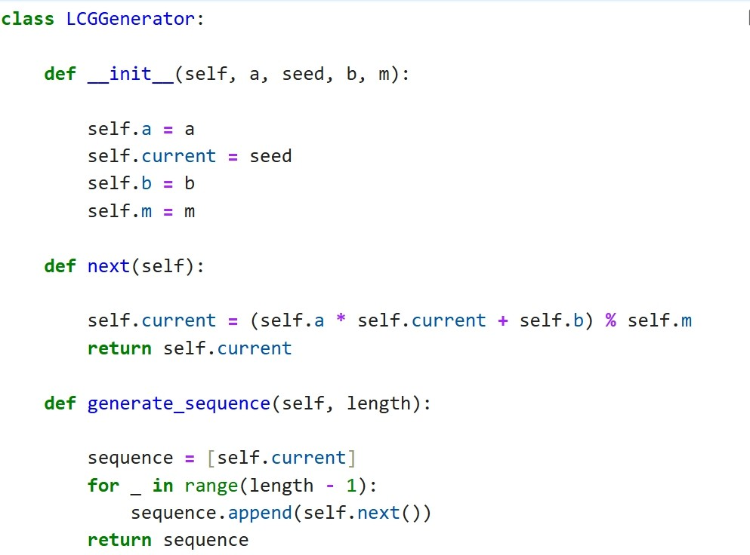
Реализация LCGGenerator:

Slide 8
5. Сравнительный анализ методов
Параметр | Конечная гамма | LCG гамма
Безопасность | Низкая | Средняя
Простота | Высокая | Средняя
Периодичность | Короткая | Длинная
Реализация | Простая | Сложная
Ключевое пространство | Ограниченное | Большое

Slide 9
6. Заключение и выводы
Теоретическая ценность: Понимание принципов потокового шифрования
Практическая значимость: Основа для изучения современных потоковых шифров
Образовательные результаты:
Реализация двух подходов к гаммированию Сравнительный анализ методов Понимание ограничений и уязвимостей
Вывод: Гаммирование остается важным классом криптографических алгоритмов, сочетающим простоту реализации с потенциально высокой стойкостью при правильном использовании.

Slide 10
Спасибо за внимание!

